Slide 1
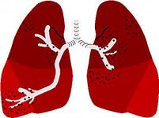
Дыхание человека
Муниципальное автономное образовательное учреждение средняя общеобразовательная школа №3
Исполнитель: Захаров Михаил,
ученик 3 «А» класса
Руководитель: Захаров М.Ю.,
учитель химии и биологии
п. Черноисточинск
2015

Slide 2
Актуальность
Дыхание очень важно для человека. Известно, что без пищи он может прожить несколько недель, без воды несколько дней, а без воздуха – всего несколько минут.

Slide 3
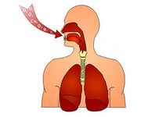
Цель:
Изучить и показать
важность дыхания для
жизнедеятельности человека.

Slide 4
Задачи
Изучить газовый состав вдыхаемого и выдыхаемого воздуха.
Познакомиться с дыхательной системой человека.
Изучить особенности дыхательной системы своего организма.
Создать правила по развитию органов дыхания.

Slide 5
Гипотеза
Если изучать строение и деятельность органов дыхания, то это позволит создать условия для их развития и нормальной работы.

Slide 6
Объект: органы дыхания Предмет: человек

Slide 7
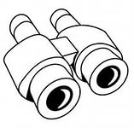
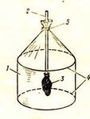
Методы
Наблюдение
Моделирование
Эксперимент

Slide 8
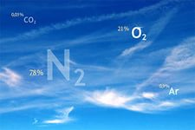
Состав вдыхаемого воздуха
Азот - 78%,
Кислород- 21%,
Другие газы- 1%

Slide 9
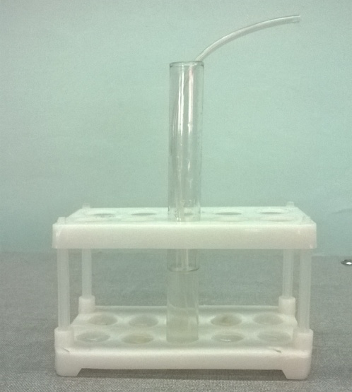
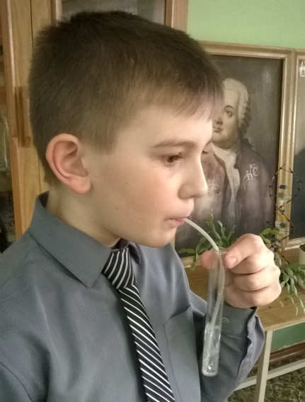
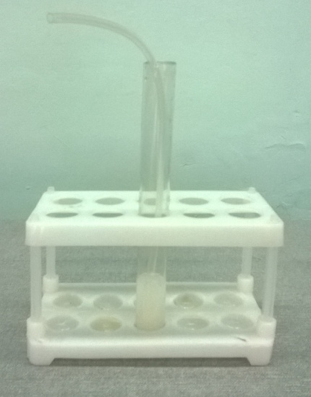
Состав выдыхаемого воздуха
Азот - 78%,
Кислород- 17%,
Углекислый газ- 4%
Другие газы- 1%
Известковая вода
Выдох
Вода помутнела

Slide 10
Дыхательная система человека
Органы дыхания человека состоят из носовой полости , носоглотки, гортани,
трахеи,
бронхов и
легких (легочные пузырьки).
Вдох и выдох происходит за счет движения межреберных мышц и диафрагмы.

Slide 11
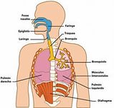
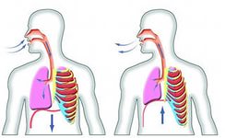
Механизм дыхания
При оттягивании диафрагмы происходит вдох, при ее расслаблении – выдох.

Slide 12
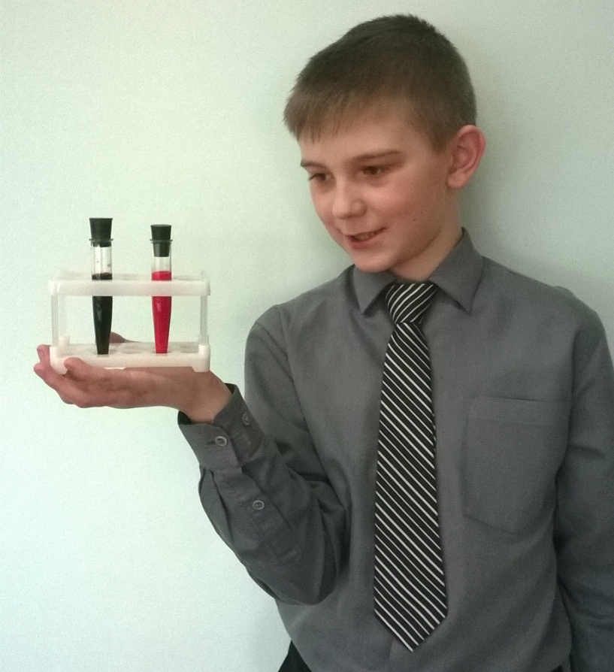
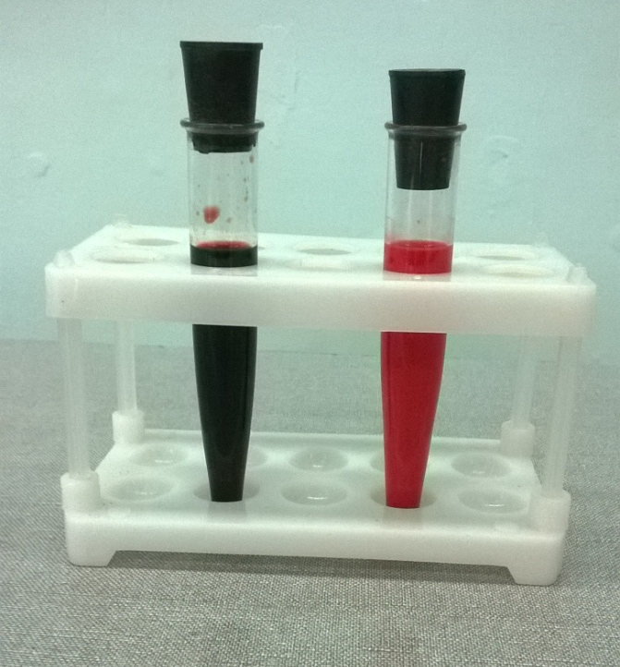
Кислород в крови
Кровь с углекислым газом –
темная (венозная)
Кровь с кислородом–
алая (артериальная)

Slide 13
Особенности дыхания моего организма
Я могу не дышать 30 секунд.

Slide 14
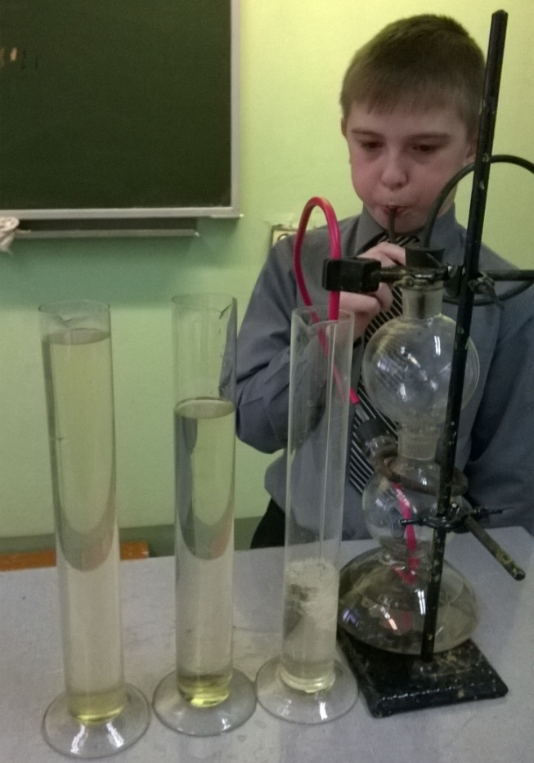
Особенности дыхания моего организма
Объем моих легких- 2300 мл.

Slide 15
Опасности для дыхательной системы
1. Инфекция
2. Курение
3.Загрязненный холодный, сухой воздух

Slide 16
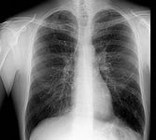
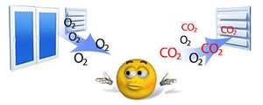
Правила здорового дыхания
Проветривание
Кварцевание
Дыхание носом
Не курить
Физкультура
Флюрография

Slide 17
Заключение
Здоровая дыхательная система-
залог долголетия всего организма.

Slide 18
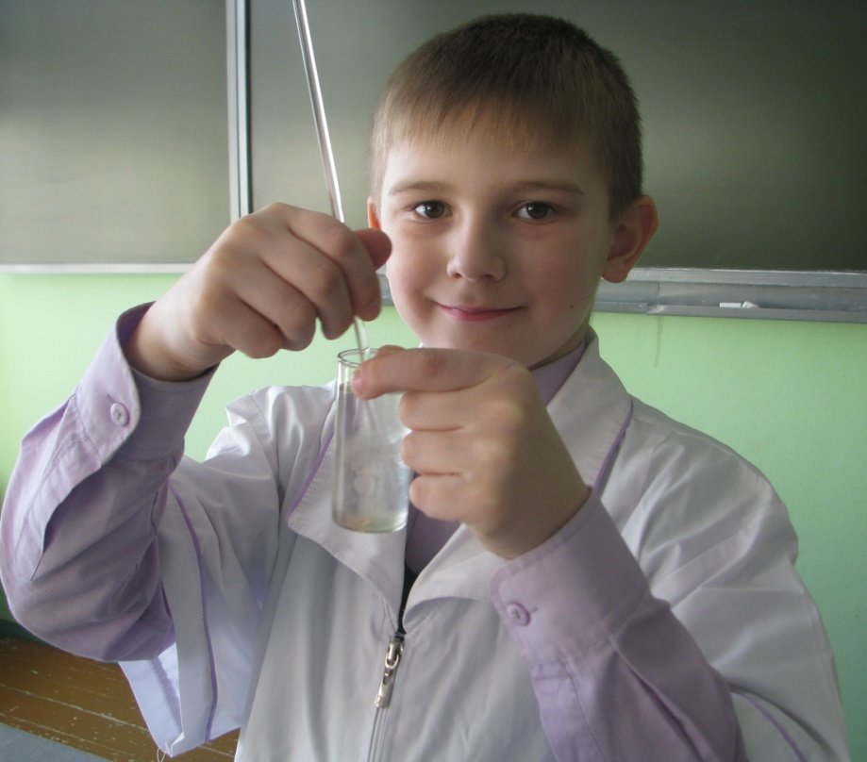
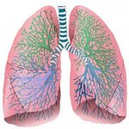
Благодарю за внимание!

